Slide 1
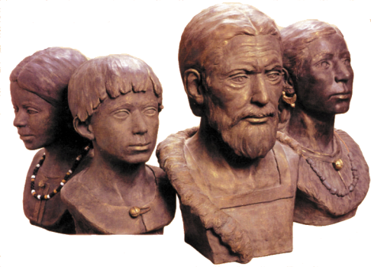
ЖИТЕЛИ ДРЕВНЕРУССКОГО ГОСУДАРСТВА
Образовательная система «Школа 2100».
Данилов Д.Д. и др. История России. 6 класс. § 6
Автор презентации: Казаринова Н.В. (учитель, г. Йошкар-Ола)
© ООО «Баласс», 2014.
Notes:
Адрес рисунка - http://upload.wikimedia.org/wikipedia/commons/thumb/0/03/1000_Vladimir_up.jpg/447px-1000_Vladimir_up.jpg

Slide 2
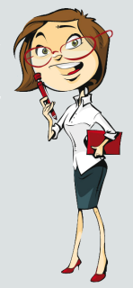

ОПРЕДЕЛЯЕМ ПРОБЛЕМУ
Из летописи о мятеже в Новгороде в 1071 году
«При князе Глебе в Новгороде явился волхв. Он разговаривал с людьми, притворяясь Богом, и многих обманул, чуть не весь город, разглагольствуя, будто знает наперёд всё, что произойдёт, и, ругая веру христианскую, он говорил, что перейдёт Волхов на глазах у всех. Епископ же с крестом в руках и в облачении вышел и сказал: "Кто хочет веровать волхву, пусть идёт за ним, кто же истинно верует, тот пусть к кресту идёт". И люди разделились надвое. Князь Глеб и дружина его пошли и встали за епископа, а люди все пошли и встали за волхвом. И начался мятеж великий в людях…»
Из летописи о мятеже в Новгороде в 1071 году
«При князе Глебе в Новгороде явился волхв. Он разговаривал с людьми, притворяясь Богом, и многих обманул, чуть не весь город, разглагольствуя, будто знает наперёд всё, что произойдёт, и, ругая веру христианскую, он говорил, что перейдёт Волхов на глазах у всех. Епископ же с крестом в руках и в облачении вышел и сказал: "Кто хочет веровать волхву, пусть идёт за ним, кто же истинно верует, тот пусть к кресту идёт". И люди разделились надвое. Князь Глеб и дружина его пошли и встали за епископа, а люди все пошли и встали за волхвом. И начался мятеж великий в людях…»
Справочные сведения
В XI веке в столице Византийской империи многие говорили о Руси как о стране «северных варваров». Некоторые греки-священники отказывались ехать епископами к этим, по их мнению, «диким людям».
Справочные сведения
В XI веке в столице Византийской империи многие говорили о Руси как о стране «северных варваров». Некоторые греки-священники отказывались ехать епископами к этим, по их мнению, «диким людям».
Найди в тексте описания признаков цивилизации.
Сравни эти справочные сведения с ответом на предыдущий вопрос
Notes:
Анимация построена на триггерах. Щелчок по документу выводит на слайд увеличенную копию документа. Щелчок по увеличенному документу сворачивает его. Смена вопросов происходит по щелчку на тексте вопроса. Переход на следующий слайд – щелчок за пределами текстовых блоков

Slide 3
ОПРЕДЕЛЯЕМ ПРОБЛЕМУ
РУСЬ XI ВЕКА – СТРАНА ЦИВИЛИЗОВАННАЯ ИЛИ НЕТ?
ВАША ФОРМУЛИРОВКА ПРОБЛЕМЫ МОЖЕТ НЕ СОВПАДАТЬ С АВТОРСКОЙ. ПОЖАЛУЙСТА, ВЫБЕРИТЕ В КЛАССЕ ТУ ФОРМУЛИРОВКУ, КОТОРАЯ ВАМ НАИБОЛЕЕ ИНТЕРЕСНА!
Notes:
Анимация поставлена на щелчок. Вопрос исчезает, возникает авторская формулировка проблемной ситуации

Slide 4

ВСПОМИНАЕМ ТО, ЧТО ЗНАЕМ
Необходимый уровень. Вспомни и запиши в таблицу признаки цивилизации как ступени развития общества. Поставь знак «+» рядом с теми, которые, на твой взгляд, сформировались на Руси к концу X века.
Повышенный уровень. Впиши во вторую колонку факты, которые говорят о появлении этого признака на Руси к XI веку.
Признаки цивилизации | Факты, которые говорят о появлении этого признака на Руси
Notes:
Анимация поставлена на щелчок. Происходит выцветание задания и появление таблицы.
Для выполнения задания необходимо воспользоваться встроенными средствами Microsoft PPT в режиме просмотра (инструмент «ПЕРО»)

Slide 5
ВСПОМИНАЕМ ТО, ЧТО ЗНАЕМ
Понятия |  | Определения
 |  | Общность людей, которых объединяют самоназвание, единый язык, особый образ жизни, обычаи.
Государство |  | Союз неродственных семей, которые живут в одном посёлке, совместно владеют землёй; но каждая семья ведёт своё хозяйство.
 |  | Условный собственник крупного земельного хозяйства, имеющий право на оброк и барщину зависимых от него крестьян.
Народ |  | Организация управления обществом, людьми, которые проживают на какой-то определённой территории.
Соседская община |  | Общинник, живущий на земле господина и выполняющий повинности за право пользования наделом.
Необходимый уровень. С помощью стрелок соедини понятия с их определениями
Повышенный уровень. Впиши в первую колонку недостающие понятия.
Notes:
Анимация поставлена на щелчок. Происходит выцветание задания и появление таблицы. Заполнение таблицы в режиме просмотра происходит при использовании встроенных средств Microsoft PPT

Slide 6
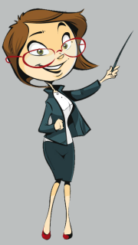
ОТКРЫВАЕМ НОВЫЕ ЗНАНИЯ
1. Народ земли Русской
2. Господа и холопы
3. Русь – «страна городов»

Slide 7
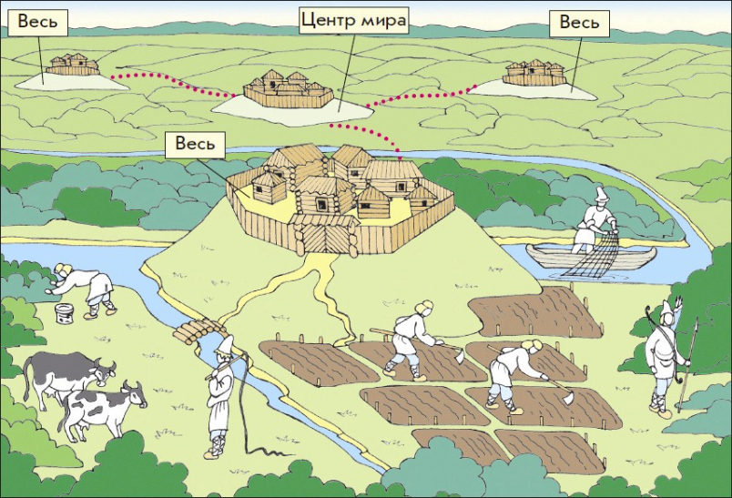
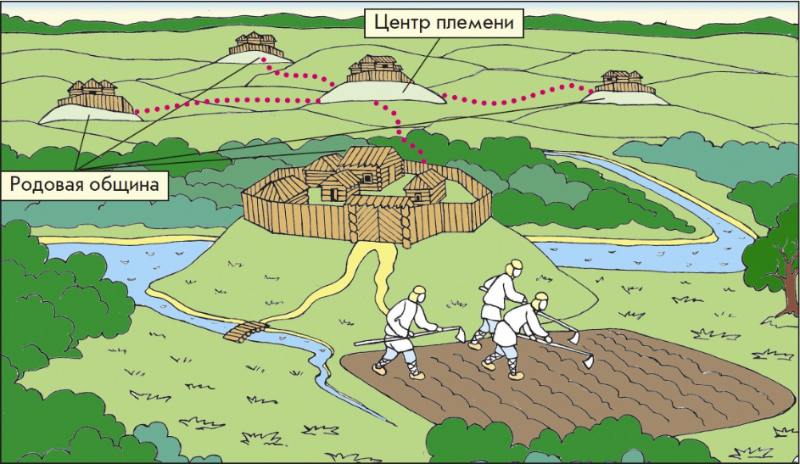
НАРОД ЗЕМЛИ РУССКОЙ
Повышенный уровень. Сравни родовые посёлки восточных славян VIII века и соседские общины Руси XI века
Родовые посёлки VIII века | Сходство | Соседские общины XI века
_____________ _____________ _____________ _____________ _____________ | _____________ _____________ _____________ _____________ _____________ | _____________ _____________ _____________ _____________ _____________
Родовая община
Соседская община
Notes:
Анимация построена на триггерах. Щелчок по названию общины показывает и убирает рисунок. Переход на другой слайд – щелчок за пределами «кнопок»

Slide 8
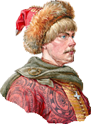
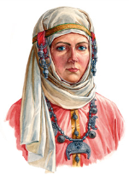
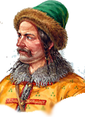
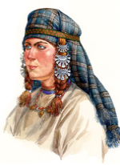
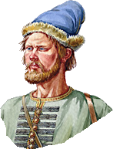
НАРОД ЗЕМЛИ РУССКОЙ
Повышенный уровень. На твой взгляд, можно ли жителей Древней Руси считать одним народом?
Позиция | Я считаю, что _____________________ ________________________________,
Аргумент(ы) | потому что________________________ _________________________________ _________________________________
Notes:
Адреса рисунков
http://old-kursk.ru/book/shavelev/pic/pic023.png
http://www.kulturologia.ru/blogs/071112/17344/
http://www.kulturologia.ru/blogs/220912/17139/
Выполнение задания в режиме просмотра возможно при использовании встроенных средств Microsoft PPT (инструмент «ПЕРО»)

Slide 9
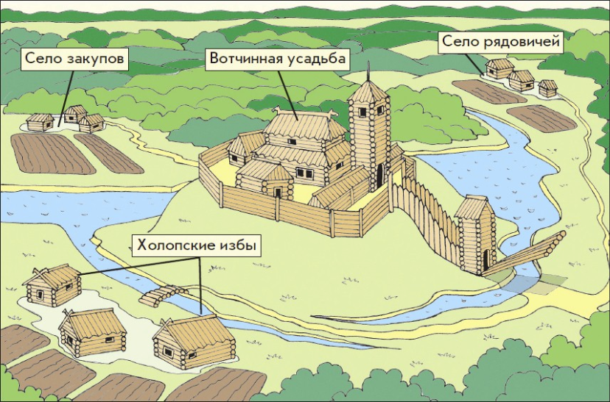
ГОСПОДА И ХОЛОПЫ
Повышенный уровень. На основании текста учебника выдели и запиши в схему характерные черты вотчины.
вотчина
Notes:
Анимация построена на триггерах. Щелчок по термину «вотчина» выводит на слайд рисунок учебника стр. 71. Щелчок по рисунку убирает его. Переход на следующий слайд шелчок за пределами термина «вотчина» Выполнение задания в режиме просмотра возможно при использовании встроенных средств Microsoft PPT (инструмент «ПЕРО»)

Slide 10
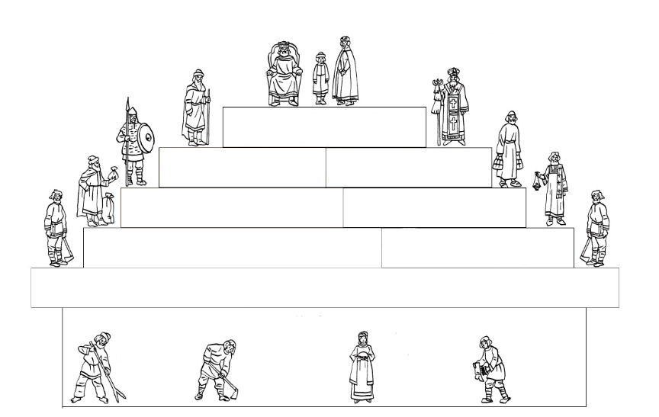
ГОСПОДА И ХОЛОПЫ
Необходимый уровень. Подпиши названия общественных слоёв Руси.
Повышенный уровень. Закрась красным цветом те слои, которые можно считать феодалами, а зелёным цветом тех, кого можно считать зависимыми крестьянами. Объясни свой выбор.
Notes:
Анимация поставлена на щелчок. Происходит выцветание задания и появление схемы
Выполнение задания в режиме просмотра возможно при использовании встроенных средств Microsoft PPT (инструмент «ПЕРО»)

Slide 11
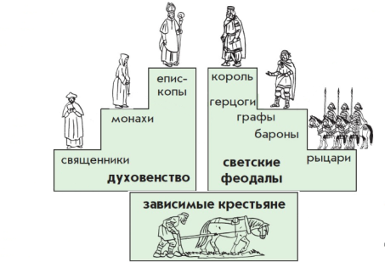
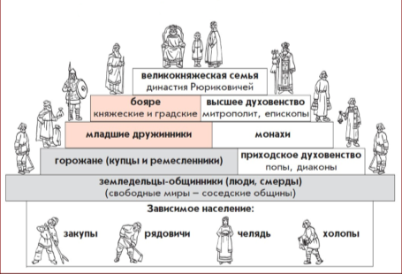
ГОСПОДА И ХОЛОПЫ
Повышенный уровень. Выдели в тексте порядки Руси, похожие на феодальные порядки Западной Европы.
Западная Европа
Древняя Русь
Notes:
Выполнение задания в режиме просмотра возможно при использовании встроенных средств Microsoft PPT (инструмент «ПЕРО»)

Slide 12
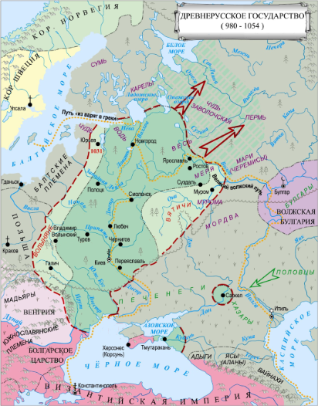
РУСЬ – «СТРАНА ГОРОДОВ»
Повышенный уровень. Справедливо ли называли Русь в XI веке страной городов? Какую роль играл город в жизни средневекового русского человека?
__________________
__________________
__________________
__________________
__________________
__________________
__________________
__________________
____________________________________

Slide 13
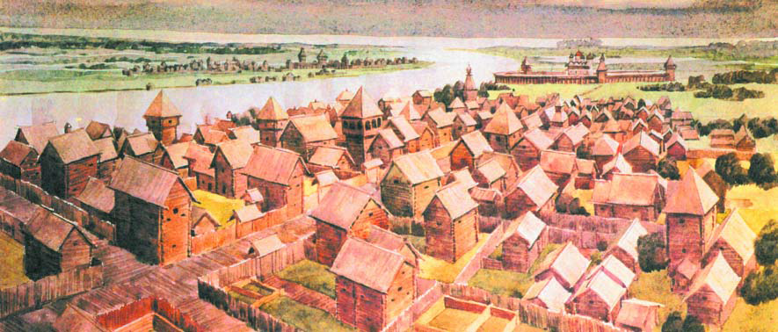
РУСЬ – «СТРАНА ГОРОДОВ»
Повышенный уровень. С помощью учебника перечисли доказательства развития ремесла и торговли на Руси в XI веке.
Новгород в XI в. Реконструкция Г. Борисевича

Slide 14
ОТКРЫВАЕМ НОВЫЕ ЗНАНИЯ
В XI веке в процессе развития цивилизации на Руси
сформировалась древнерусская народность и сложились
характерные для Средневековья общественные слои

Slide 15
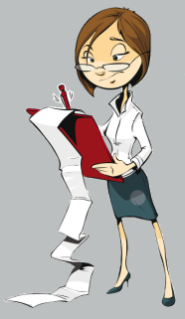
ПРИМЕНЯЕМ НОВЫЕ ЗНАНИЯ
Какими были обычаи XI века, что тебе кажется справедливым, с точки зрения современного человека, а что нет?
Позиция | Я считаю, что справедливым было то, что ___________ _______________, | Я считаю, что несправедливым было то, что______ ______________,
Аргумент(ы) | потому что________ _________________ ___________________________________________________ | потому что_______ _______________ ________________ ________________________________

Slide 16
ПРИМЕНЯЕМ НОВЫЕ ЗНАНИЯ
Перед вами слова, обозначающие представителей различных социальных слоёв на Руси в XI веке. Расположите их в соответствии со значимостью их общественного положения.
Боярин
Смерд
Горожанин
Дружинник
Рядович
Монах
Закуп
Князь
Холоп
...
...
...
...
...
...
...
...
...
Notes:
Выполнение задания в режиме просмотра возможно при использовании встроенных средств Microsoft PPT (инструмент «ПЕРО»)

